Slide 1
«Экология детской жизни»
Иркутская региональная общественная
организация социально-психологической
поддержки «Гармония»
Иркутск - 2024

Slide 2
Что из этого буллинг?
02
Ситуация 1
В классе никто не хочет сидеть за одной партой с активной и позитивной девочкой, дети просят их отсадить от нее. Если она кого-то потрогала, то дети демонстративно оттряхиваются после ее прикосновений.
Ситуация 2
Ученики между собой обсуждают учителей, придумывают им прозвища и смеются над их особенностями ведения уроков.
Ситуация 3
На переменах ученики активно себя ведут: временами могут придумывать прозвища, толкаться, обзываться. Такое бывает не часто. Чаще это зависит от общего эмоционального фона класса и учебной нагрузки.

Slide 3
Что такое буллинг?
Буллинг - повторяющаяся агрессия по отношению к определенному субъекту, включающая в себя принуждение и запугивание.
Буллинг - стереотип взаимодействия в группе, при котором человек на протяжении времени и неоднократно сталкивается с намеренным причинением ему вреда или дискомфорта со стороны другого человека или группы людей в контексте «диспропорциональных «властных» отношений».
Буллинг бывает Физический и Психологический

Slide 4
Психологический буллинг
Вербальный буллинг
Невербальный буллинг
Запугивание
Изоляция
Вымогательство
Действия с имуществом
Кибербуллинг
Физический буллинг
Избиение
Побои
Применение оружия
Домогательство
Насилие
Принуждение к действиям
сексуального характера
Виды буллинга

Slide 5
Отличительные особенности буллинга
Как понять, что перед вами буллинг?
Асимметрия позиций
Травля преднамеренная и мотивированная
Травля направлена на унижение, подрыв уверенности в себе, обесценивает человеческое достоинство
К буллингу причастна вся группа
Травля не прекращается сама по себе, необходимо вмешательство
Агрессор выбирает методы, которые гарантируют его безнаказанность

Slide 6
Алгоритм действий
1
2
3
Выявление буллинга | Коррекция | Посткоррекция и наблюдение
- индивидуальная беседа; - систематическое наблюдение; - психолого-педагогическая и социально-психологическая диагностика; - мониторинг социальных условий и социальной ситуации. | - педагогическая коррекция (беседы, дискуссии, разбор кейсов); - психологическая коррекция (инд. и групп. работа, тренинги и семинары); - социальная коррекция (соц-культ.адаптация) | - если травля устранена - вернуться к 1 шагу. - если травля снижена - продолжать работу, использовать другие варианты. - если травля усилилась - привлечь админресурс и/или правоохранительные органы.
Заметить и найти причины, наблюдать за ситуацией | Вмешаться, помочь, отстоять, защитить, говорить, делать | Остаться рядом, предотвратить в будущем

Slide 7
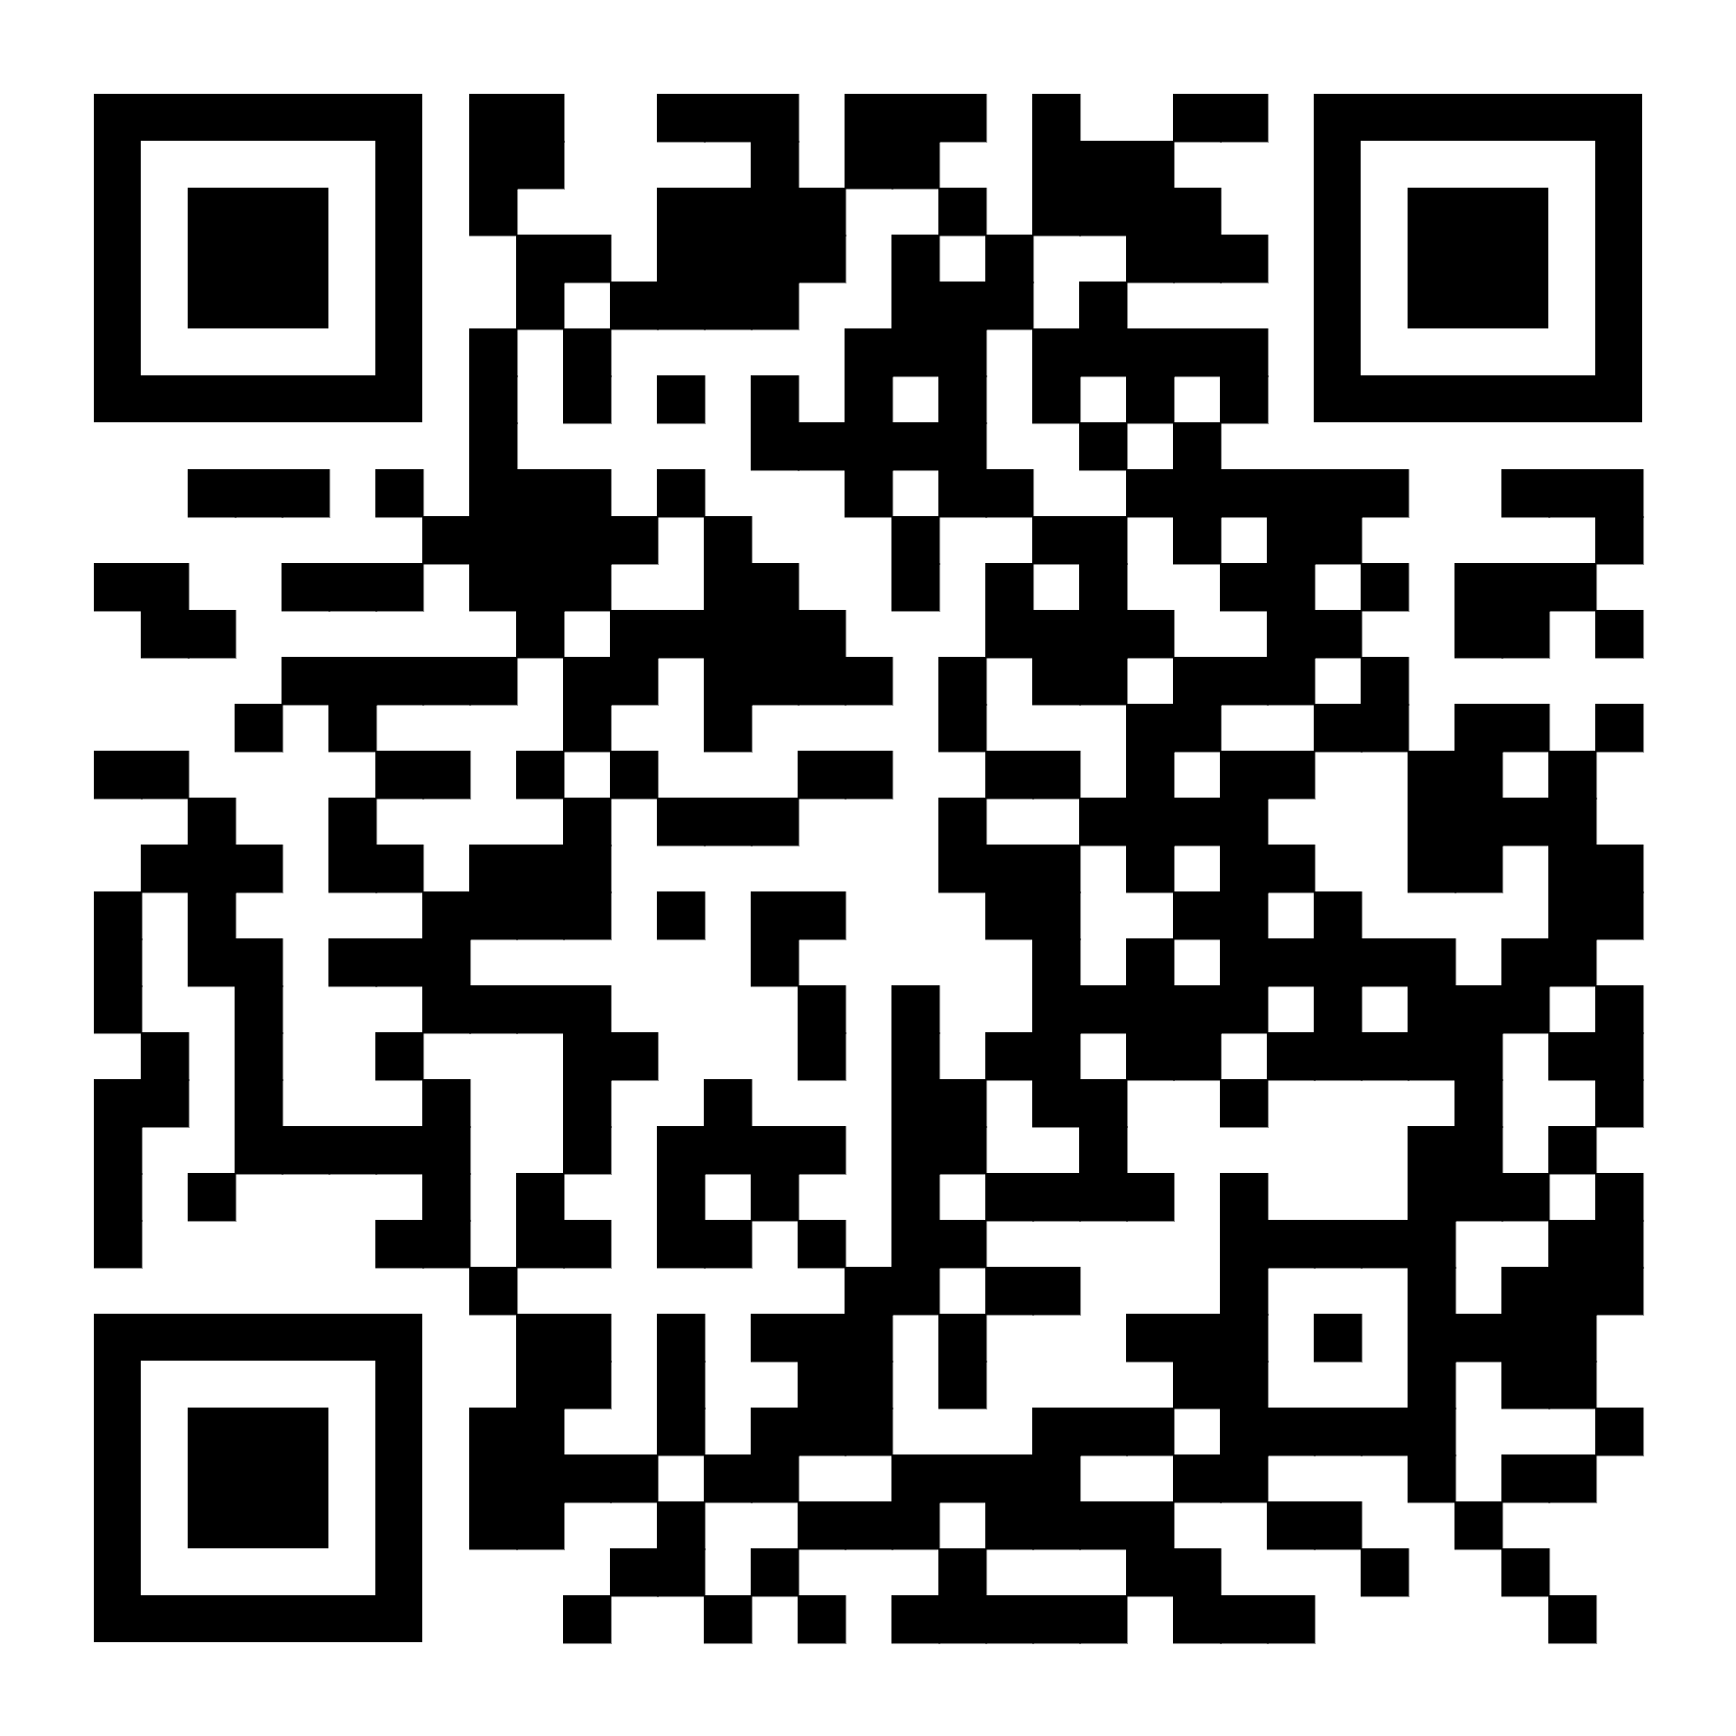
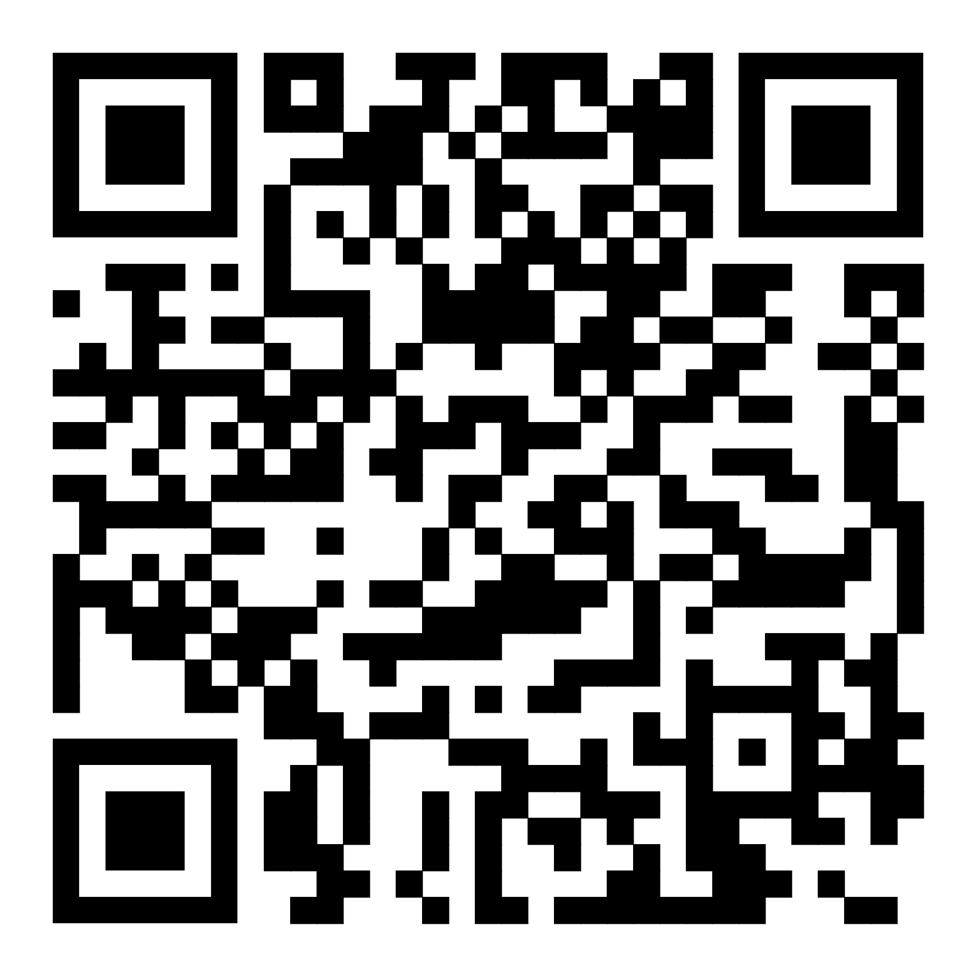
Контакты и ссылки
ИРОО «Гармония»
nkogarmonia@gmail.com
+7 904 120 01 53 –
Ноздрина Кристина Владимировна,
психолог, руководитель организации
Сайт Сообщество ВК

